Slide 1
UBND QUẬN HẢI AN
TRƯỜNG TIỂU HỌC ĐẰNG HẢI
TOÁN 3
Bài 90: Tìm thành phần chưa biết của phép tính Tiết 2

Slide 2













CHƠI TRỐN TÌM
CÙNG BẠCH TUYẾT VÀ 7 CHÚ LÙN

Slide 3











5 $+$ ... $=$ 9
A. 3
B. 4
C. 5
D. 14
ĐÚNG RỒI
Notes:
Click vào A, B, C hoặc D để hiện đáp án
Click vào mũi tên bên phải để chuyển sang câu tiếp theo
Click vào mũi tên bên trái để quay lại câu hỏi trước đó

Slide 4


… $+$ 3 $=$ 10
A. 7
B. 8
C. 12
D. 13
ĐÚNG RỒI
Notes:
Click vào A, B, C hoặc D để hiện đáp án
Click vào mũi tên bên phải để chuyển sang câu tiếp theo
Click vào mũi tên bên trái để quay lại câu hỏi trước đó

Slide 5


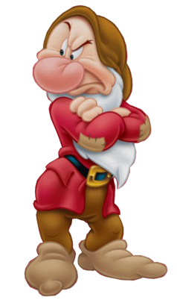

… $+$ 7 $=$ 16
A. 11
B. 23
C. 9
D. 8
ĐÚNG RỒI
Notes:
Click vào A, B, C hoặc D để hiện đáp án
Click vào mũi tên bên phải để chuyển sang câu tiếp theo
Click vào mũi tên bên trái để quay lại câu hỏi trước đó

Slide 6

6 $+$ ... $=$ 13
A. 5
B. 6
C. 7
D. 8
ĐÚNG RỒI
Notes:
Click vào A, B, C hoặc D để hiện đáp án
Click vào mũi tên bên phải để chuyển sang câu tiếp theo
Click vào mũi tên bên trái để quay lại câu hỏi trước đó

Slide 7


Ấn để đến trang sách

Slide 8

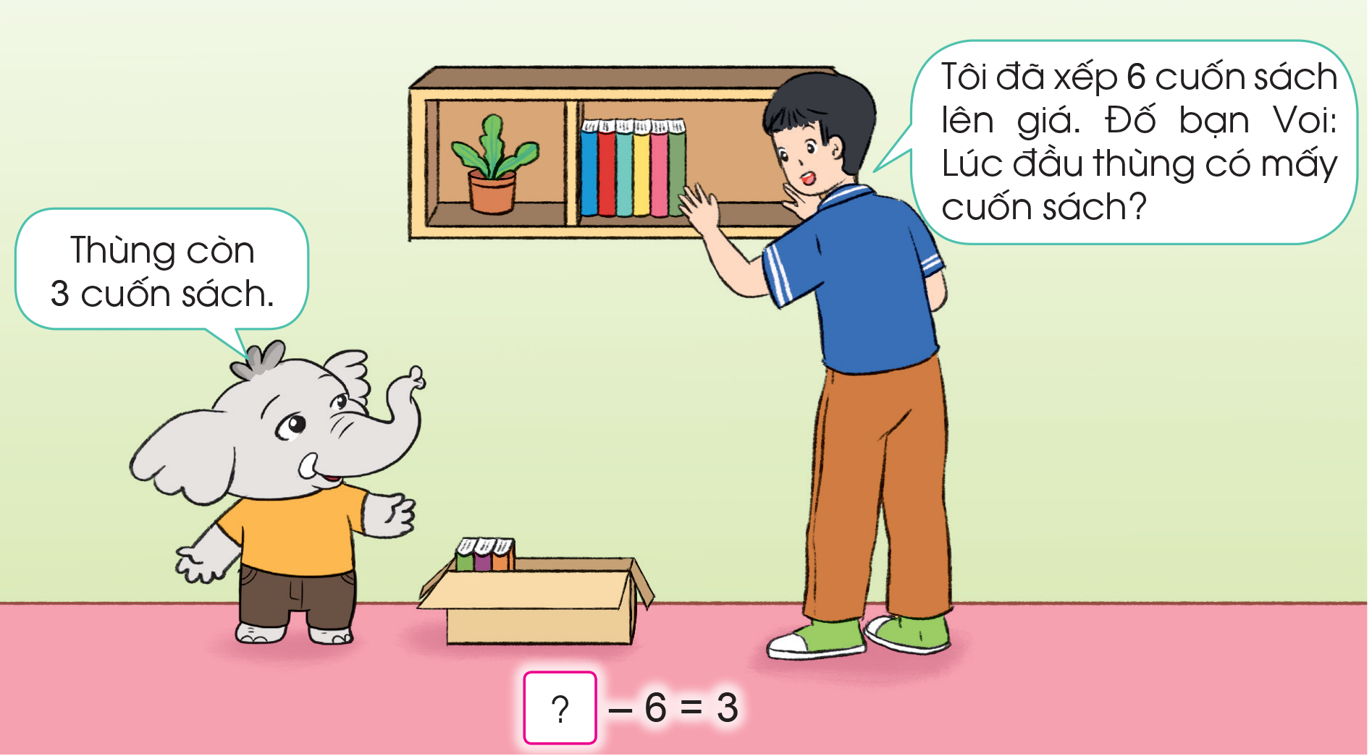

TÌM SỐ BỊ TRỪ VÀ SỐ TRỪ
Quan sát tranh, thảo luận nhóm:
Phép tính tìm số sách ban đầu trong thùng sách?
Hãy nêu các cách để tìm được số chưa biết theo suy nghĩ của em?

Slide 9





TÌM SỐ BỊ TRỪ VÀ SỐ TRỪ
? $−$ 6 $=$ 3
Nêu cách tìm số bị trừ dựa vào số trừ và hiệu?
Số bị trừ
Số trừ
Hiệu
? $=$ 3 $+$ 6

Slide 10
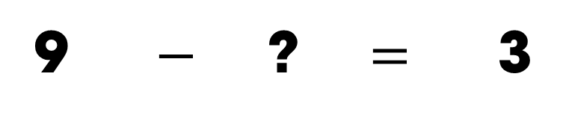

TÌM SỐ BỊ TRỪ VÀ SỐ TRỪ
9 $−$ ? $=$ 3
Số bị trừ
Số trừ
Hiệu
? $=$ 9 $−$3
Dấu ? xác định như thế nào?

Slide 11

TÌM SỐ BỊ TRỪ VÀ SỐ TRỪ
KẾT LUẬN
Muốn tìm số bị trừ ta lấy hiệu cộng với số trừ.
Muốn tìm số trừ ta lấy số bị trừ trừ hiệu.

Slide 12

Ấn để đến trang sách

Slide 13
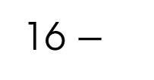
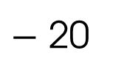
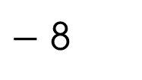
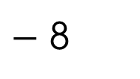
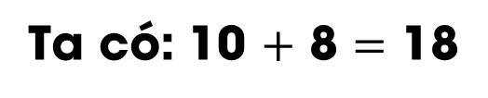
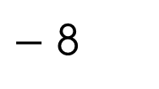
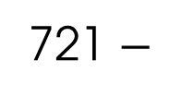
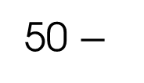
3
Tìm thành phần chưa biết trong các phép tính sau
a)
?
$−$ 8
= 10
b)
16 $−$
?
= 12
c)
?
− 226
= 10
?
$−$ 20
= 30
50 $−$
?
= 45
721 $−$
?
= 700
Cách thực hiện
?
$−$ 8
= 10
?
18
$−$ 8
= 10
Ta có: 10 $+$ 8 $=$ 18

Slide 14
3
Tìm thành phần chưa biết trong các phép tính sau
?
?
?
a)
18
$−$ 8
= 10
b)
16 $−$
4
= 12
c)
236
− 226
= 10
?
$−$ 20
= 30
50 $−$
?
= 45
721 $−$
?
= 700
50
5
21

Slide 15
4
Số?
Số bị trừ | 33 | ? | ? | ? | 82 | 164 | 2 340
Số trừ | 7 | 8 | 27 | 32 | ? | ? | ?
Hiệu | ? | 43 | 9 | 22 | 32 | 100 | 2 300
51
36
54
50
64
40
26

Slide 16

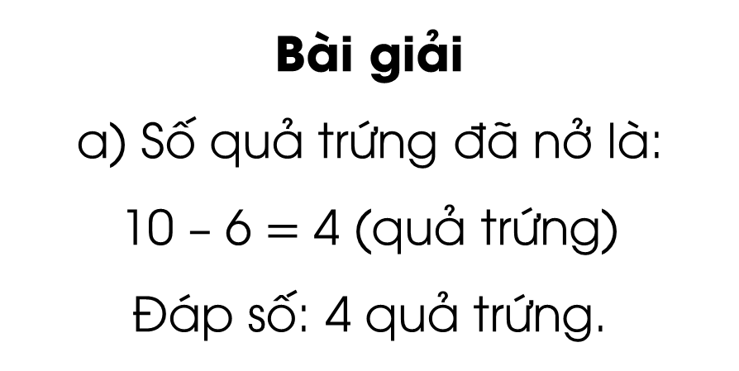
5
a) Lúc đầu trong ổ có 10 quả trứng. Một số quả trứng đã nở, còn lại 6 quả trứng chưa nở. Hỏi có mấy quả trứng đã nở?
Bài giải
a) Số quả trứng đã nở là:
10 $–$ 6 $=$ 4 (quả trứng)
Đáp số: 4 quả trứng.

Slide 17
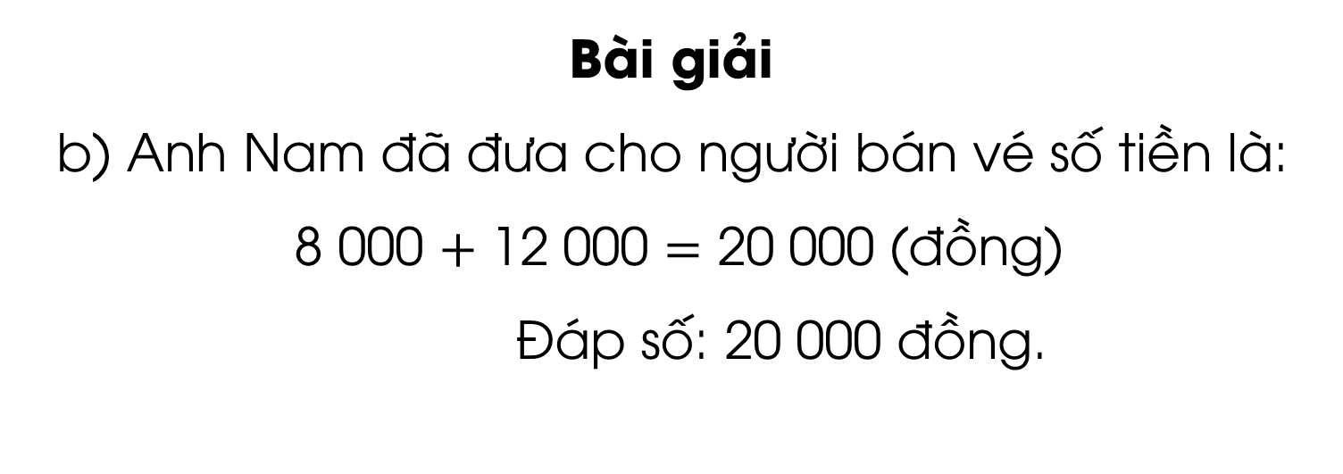
5
b) Anh Nam mua vé vào xem hội chợ hết 12 000 đồng, người bán vé trả lại anh Nam 8 000 đồng. Hỏi anh Nam đã đưa cho người bán vé bao nhiêu tiền?
Bài giải
b) Anh Nam đã đưa cho người bán vé số tiền là:
8 000 $+$ 12 000 $=$ 20 000 (đồng)
Đáp số: 20 000 đồng.

Slide 18

Ấn để đến trang sách

Slide 19
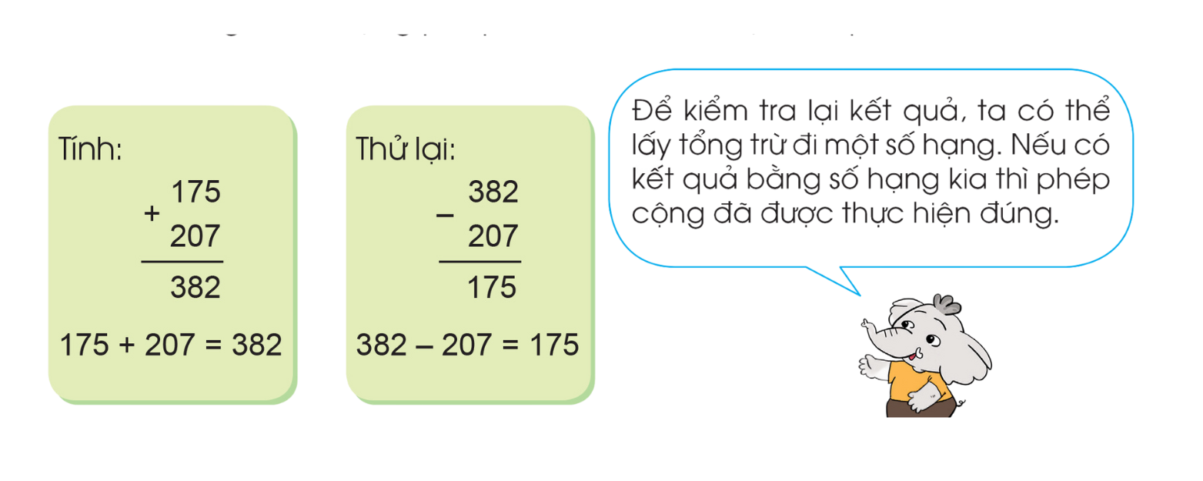
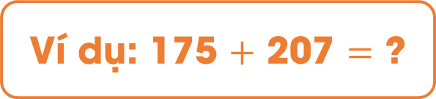
6
Luyện tập tìm số còn thiếu trong phép cộng, phép trừ
Ví dụ: 175 $+$ 207 $=$ ?
Yêu cầu: Tính tổng rồi sử dụng phép trừ để kiểm tra lại.

Slide 20

6
Luyện tập tìm số còn thiếu trong phép cộng, phép trừ
Ví dụ: 175 $+$ 207 $=$ ?
Yêu cầu: Tính tổng rồi sử dụng phép trừ để kiểm tra lại.

Slide 21
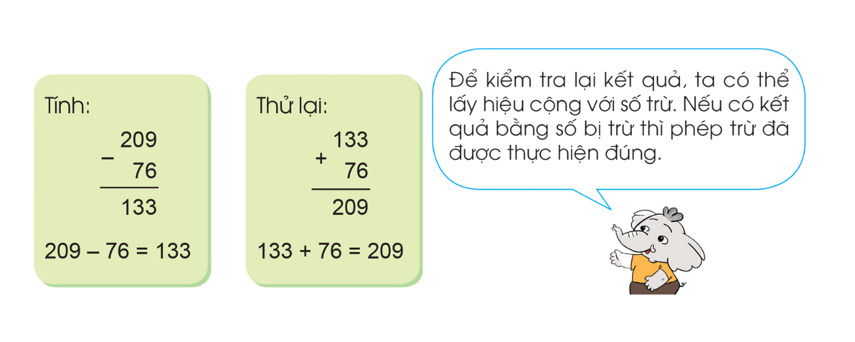
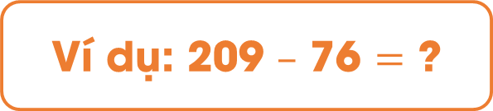
6
Luyện tập tìm số còn thiếu trong phép cộng, phép trừ
Ví dụ: 209 $–$ 76 $=$ ?
Yêu cầu: Tính hiệu rồi sử dụng phép cộng để kiểm tra lại.

Slide 22
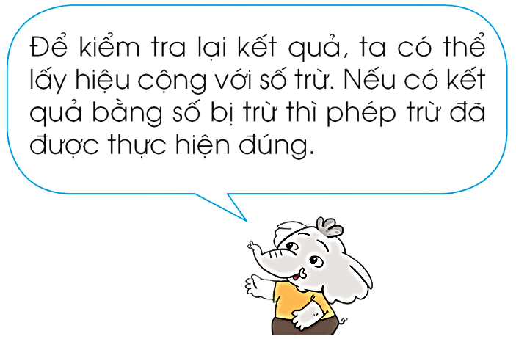
6
Luyện tập tìm số còn thiếu trong phép cộng, phép trừ
Ví dụ: 209 $–$ 76 $=$ ?
Yêu cầu: Tính hiệu rồi sử dụng phép cộng để kiểm tra lại.

Slide 23
HOẠT ĐỘNG NHÓM
Tìm một số tình huống trong thực tế liên quan đến tìm số chưa biết trong phép cộng, phép trừ đã học rồi đố các nhóm còn lại.

